Slide 1
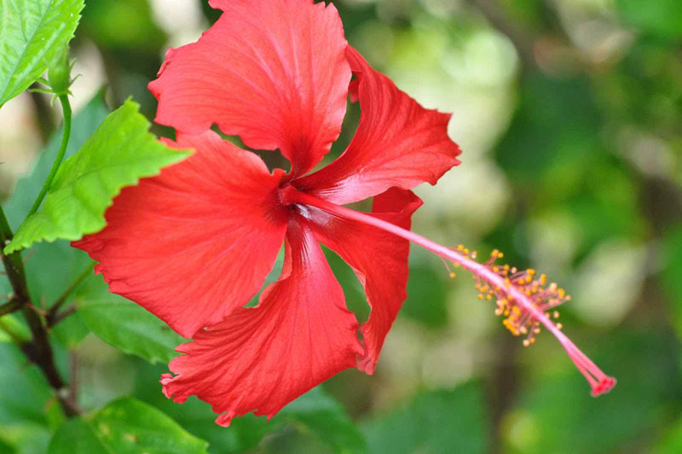
ID: 208
সবাইকে শুভেচ্ছা
প্রদীপ দাশ
সহকারী শিক্ষক
কাজেম আলী স্কুল এন্ড কলেজ। চট্টগ্রাম
মোবাইল নম্বরঃ ০১৯৯১৯৫৪০৭০
Email:pradipdasrgt@ gmail.com

Slide 2
হিন্দু ধর্ম ও নৈতিক শিক্ষা
শ্রেণিঃ নবম
সময়ঃ ৫০ মিনিট

Slide 3
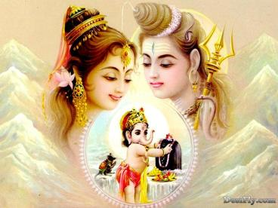
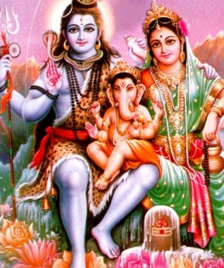
ছবিগুলো দেখিঃ
এগুলো কাদের ছবি ?
এদেরকে আমরা কী বলি?

Slide 4
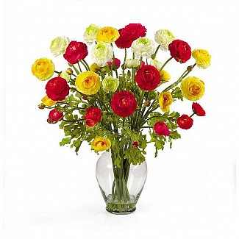
পঞ্চম অধ্যায়
পাঠঃ ৫ ও ৬
(দেব-দেবী ও পূজা )
পৃষ্ঠা নং- ৫৮ – ৫৯

Slide 5
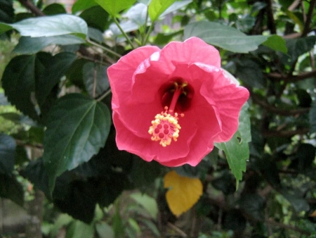
শিখনফল
এ পাঠ শেষে শিক্ষার্থীরা -
১/ দেব-দেবীর ধারণা ব্যাখ্যা করতে পারবে ।
২/ দুর্গা দেবীর পরিচয় বর্ণনা করতে পারবে ।
৩/ দেবী দুর্গার প্রণাম মন্ত্রের শিক্ষা ব্যাখ্যা করতে পারবে

Slide 6
যা জানা দরকার
১/দেবী দুর্গার দশটি হাত । তাই দেবীর আরেক নাম দশভূজা।
২/দেবী দুর্গার বাহন সিংহ।যা শক্তির ধারক হিসেবে পরিচিত।
৩/তিনটি চোখ রয়েছে বলে দেবীকে ত্রিনয়না বলা হয় ।
৪ / আশ্বিন মাসের শুক্লপক্ষে শারদীয় এবং চৈত্র মাসের শক্লপক্ষে বাসন্তী পূজার আয়োজন করা হয়।

Slide 7
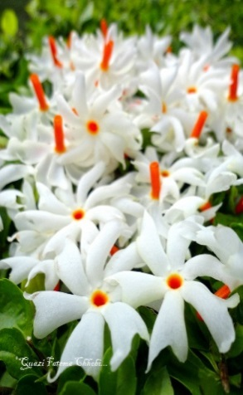
উত্তর বলি
১ / বছরে কয়বার দুর্গাপূজা করা হয় ?
২ / কিসের মাধ্যমে দেবী দুর্গার আগমনী ঘোষিত হয় ?
৩ / দুর্গা পূজা কয়দিনব্যাপী চলে ?
৪ / দেবীর কপালের উপর অবস্থিত চোখ কাকে নির্দেশ করে ?
উঃ দুই বার
উঃ মহালয়ার
উঃ পাঁচ দিন
উঃ জ্ঞান বা অগ্নিকে

Slide 8
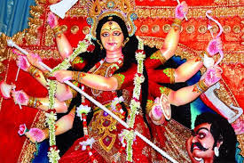
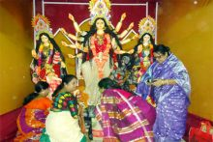
ষষ্ঠীতে দেবীর আগমন
দশমীতে দেবীর কৈলাশ যাত্রা

Slide 9

পার কিনা দেখি -
১ / দেবী দুর্গার কয় ছেলে ও কয় মেয়ে ?
২ / দেবী দুর্গার ছেলেদের নাম কী ?
৩ / দেবী দুর্গার মেয়েদের নাম কী ?
৪ / ধন – সম্পদের দেবী কে ?
5/ কিসের থেকে দেবী দুর্গার আবির্ভাব হয়েছে ?

Slide 10

5. দুর্গাকে ত্রিনয়না বলা হয় কেন ?
তিনটি চোখ আছে বিধায় দেবীকে ত্রিনয়না বলা হয় ।

Slide 11
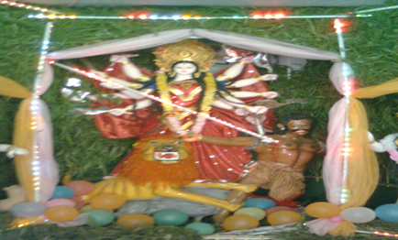
শারদীয় দুর্গোৎসব
বাসন্তি পূজা

Slide 12
# হিন্দুদের প্রধান ধর্মীয় উৎসব হচ্ছে দুর্গাপূজা।
# মহালয়া উদযাপনের মাধ্যমে দেবীদুর্গার আগমনী শুরু হয়।
# তিনি দুর্গতিনাশিনী দেবী হিসেবে পরিচিত।
# আমরা ও দেবী দুর্গার মতো অন্যায়ের বিরুদ্ধে রুখে দাঁড়াব।

Slide 13
ষষ্ঠীতে বোধন
সপ্তমীতে নবপত্রিকা স্থাপন
অষ্ঠমীতে সন্ধীপূজা
নবমীবিহিত পূজা
দশমীতে বিসর্জন

Slide 14
উত্তর বলি
১ / বছরে কয়বার দুর্গাপূজা করা হয় ?
২ / কিসের মাধ্যমে দেবী দুর্গার আগমনী ঘোষিত হয় ?
৩ / দুর্গা পূজা কয়দিনব্যাপী চলে ?
৪ / দেবীর কপালের উপর অবস্থিত চোখ কাকে নির্দেশ করে ?
উঃ দুই বার
উঃ মহালয়ার
উঃ পাঁচ দিন
উঃ জ্ঞান বা অগ্নিকে

Slide 15
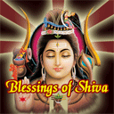
দেবী দুর্গার প্রণাম মন্ত্রঃ
ওঁ সর্বমঙ্গলমঙ্গল্যে শিবে সর্বার্থসাধিকে ।
শরণ্যে ত্র্যম্বক গৌরি নারায়ণি নমোহস্তু তে ।।
সরলার্থঃ হে দেবী সর্বমঙ্গলা, শিবা, সর্বার্থসাধিকা , শরণযোগ্যা, গৌরি , ত্রিনয়না , নারায়ণি তোমাকে নমস্কার।

Slide 16
দেবী দুর্গার পূজা সম্পর্কে কিছু গুরুত্বপূর্ণ তথ্য
# আশ্বিন মাসে যে অমাবশ্যা হয় সে অমাবশ্যার পর শুক্ল পক্ষের
প্রথম তিথিতে মহালয়া এবং ষষ্ঠী তিথিতে ষষ্ঠী পূজার মাধ্যমে
দেবী দুর্গার পূজা শুরু হয় ।
# মহাসপ্তমীতে মন্ত্র উচ্চারণ পূর্বক সকল প্রতিমার প্রাণপ্রতিষ্ঠা
করা হয় । এদিনে নবত্রিকা প্রতিষ্ঠা করা হয় ।
# অষ্টমী তিথিতে দেবী দুর্গা মহিষাসুরকে বধ করে বিজয় লাভ
করেছিলেন ।

Slide 17
# কুমারী পূজার বিশেষত্ব হচ্ছে নারীর প্রতি সম্মান প্রদর্শন ।
# নবমী তিথিতে ১০৮ টি মাটির প্রদীপ প্রজ্বলন করে সন্ধি পূজা করা হয় ।
# দশমী তিথিতে দেবী দুর্গা কৈলাশ ভবনে যাত্রা করেন ।
# দশমী তিথি হচ্ছে অন্যায়কে প্রতিহত করে ন্যায় প্রতিষ্ঠার দিন ।

Slide 18
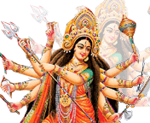
দেবী দুর্গার দশটি অস্ত্রগুলোর নাম জেনে নিই
ডান হাতে আছে –
ত্রিশুল , খর্গ , চক্র , বান এবং শক্তি
বাম হাতে আছে –
শঙ্ক , কেতক , ঘন্টা , অঙ্কুশ এবং পাশ

Slide 19
শ্রেণি মূল্যায়ন
১ / দেবী দুর্গার বাহন কী ?
২/ নবপত্রিকা কী ?
৩ / দেবী দুর্গাকিসের প্রতীক ?
৪ / দেবী দুর্গার বাম চোখ কাকে নির্দেশ করে ?
উত্তরঃ সিংহ
উত্তরঃ মূলত নয়টি গাছের সমাহার
উত্তরঃ শক্তির
উত্তরঃ চন্দ্রকে

Slide 20
৫ / ষষ্ঠীর দিন সন্ধ্যাকালে কী অনুষ্ঠিত হয় ?
৬ / আমাদের দেশে কোথায়
কুমারী পূজা অনুষ্ঠিত হয় ?
৭ / হরিদ্রা মানে কী ?
৮ / পূজার শেষে পূজারিরা কী করেন ?
উঃ দেবীর বোধন
উঃ কেবল রামকৃষ্ণ মঠে
উঃ হলুদ
উঃ দেবীর উদ্দেশ্যে পূষ্পাঞ্জলী প্রদান করেন ।

Slide 21
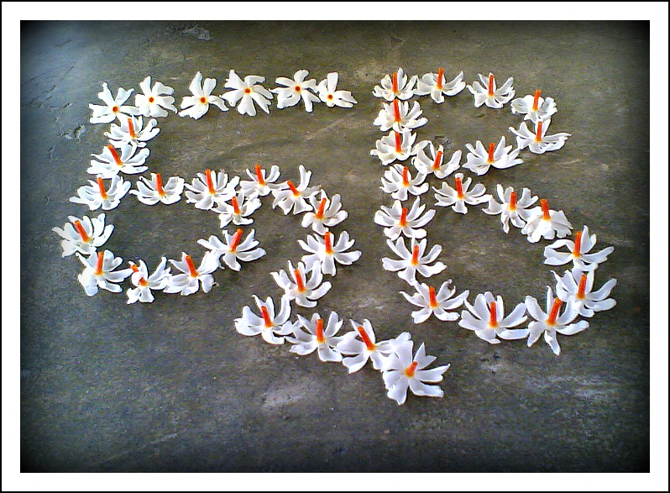
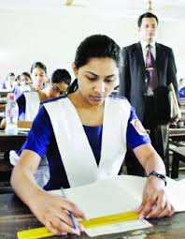
একক কাজ
দুর্গা দেবীর প্রণাম মন্ত্রের শিক্ষা বর্ণনা কর।

Slide 22
এবার একটি ভিডিও দেখি

Slide 23

দলীয় কাজ
বিজয়া দশমীর তাৎপর্য বিশ্লেষণ কর ।

Slide 24
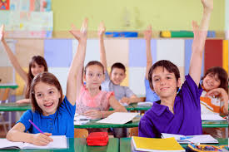
কতটুকু মনে আছে -------
# দেবী দুর্গার ডান চোখ কাকে নির্দেশ করে ?
# বিভিন্ন পূজা সংগঠন শারদীয় পূজায় কী প্রকাশ করে ?
# কোন তিথিতে আনুষ্ঠানিকভাবে দুর্গাপূজা শুরু হয় ?
উঃ সূর্যকে
উঃ স্মরণিকা
উঃ ষষ্ঠী

Slide 25
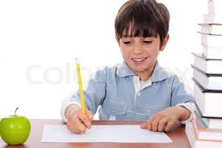
বাড়ির কাজ
প্রশ্নঃ
‘ আর্থ-সামাজিক ও
পারিবারিক ও
নৈতিক জীবনে
দুর্গা পূজার
প্রভাব
বর্ণনা কর ।

Slide 26

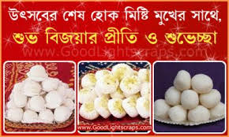

Slide 27
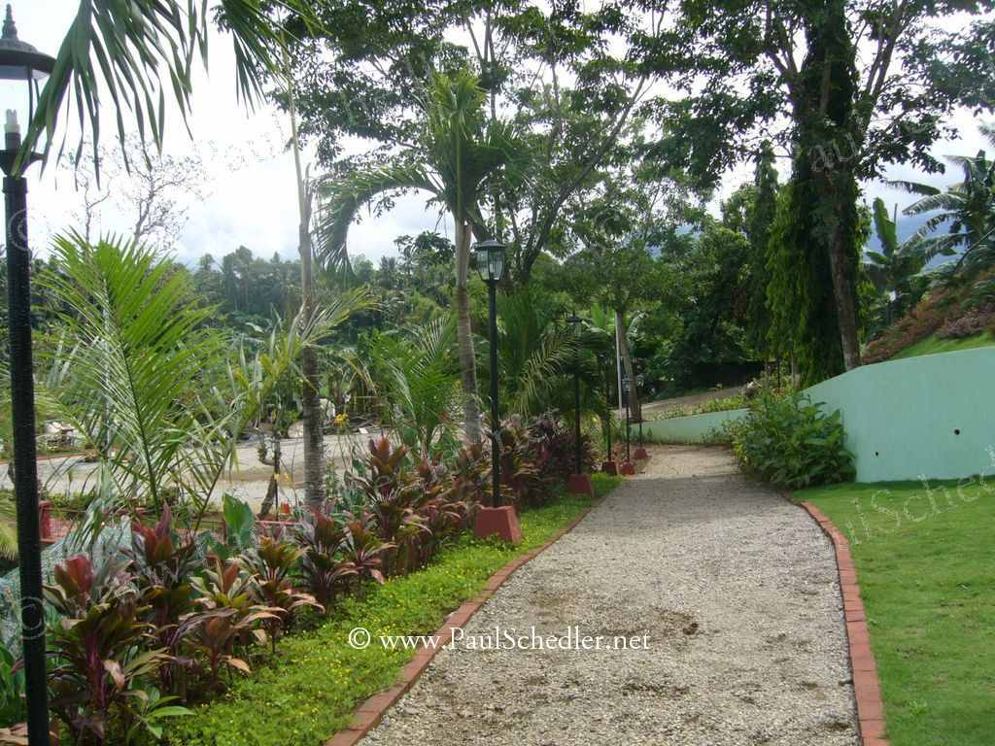
ধন্যবাদ

Slide 28
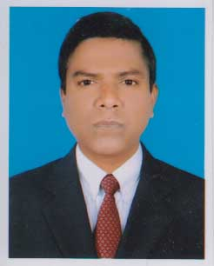
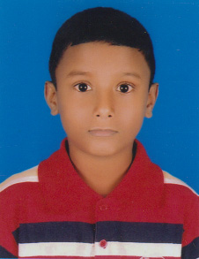
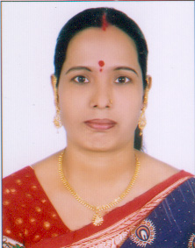
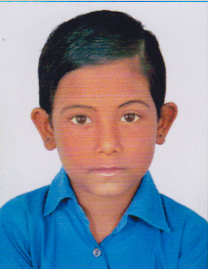
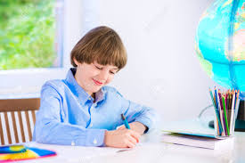
Pradip Das

